Slide 1
«Que ton aliment soit ton médicament» (hippocrate)
Sylvain vaukan lycée Marguerite de navarre

Slide 2
Sommaire interactif
1- Définition de la nutrition
2- Les aliments
3- Le nutri-score
4- Les régimes amaigrissants
5- Prise de poids et régimes amaigrissants
6- L’hydratation du sportif et du sédentaire
7- La pyramide alimentaire
8- Fruits, légumes et légumineuses
9- Produits céréaliers, laitiers, viandes, poissons / fruits de mer
10- Charcuterie, matières grasses et produits sucrés
11- Boisson, sel et activité physique
12- Fin

Slide 3

Définition de la nutrition par l’OMS
(Organisation Mondial de la Santé)
La nutrition c’est l’apport alimentaire répondant aux besoins de l’organisme.
Une bonne nutrition – c’est-à-dire un régime adapté et équilibré – et la pratique régulière d’exercice physique sont autant de gages de bonne santé.
Une mauvaise nutrition peut entraîner un affaiblissement de l’immunité, une sensibilité accrue aux maladies, un retard de développement physique et mental et une baisse de productivité.
Source:

Slide 4

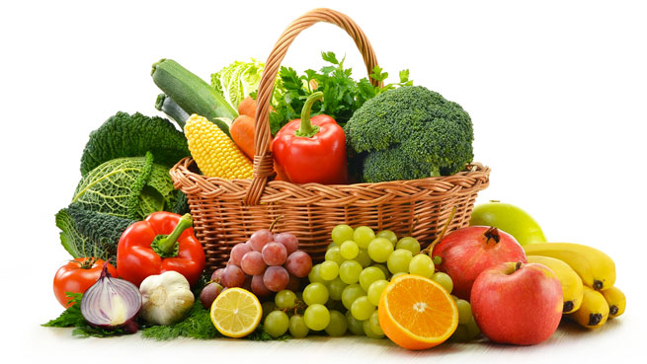
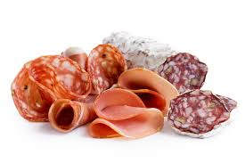
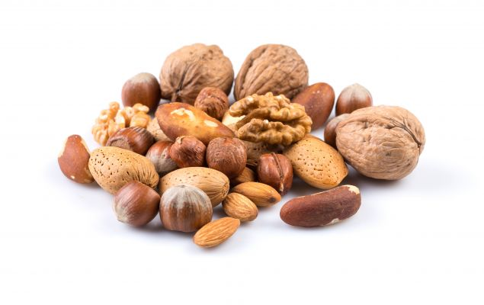
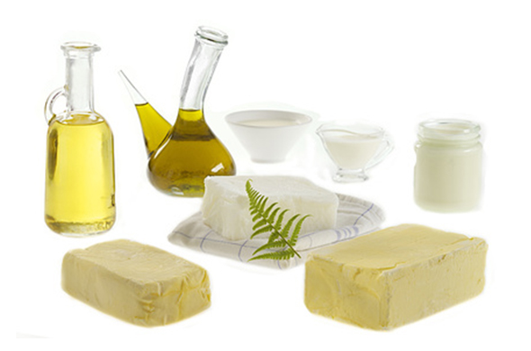
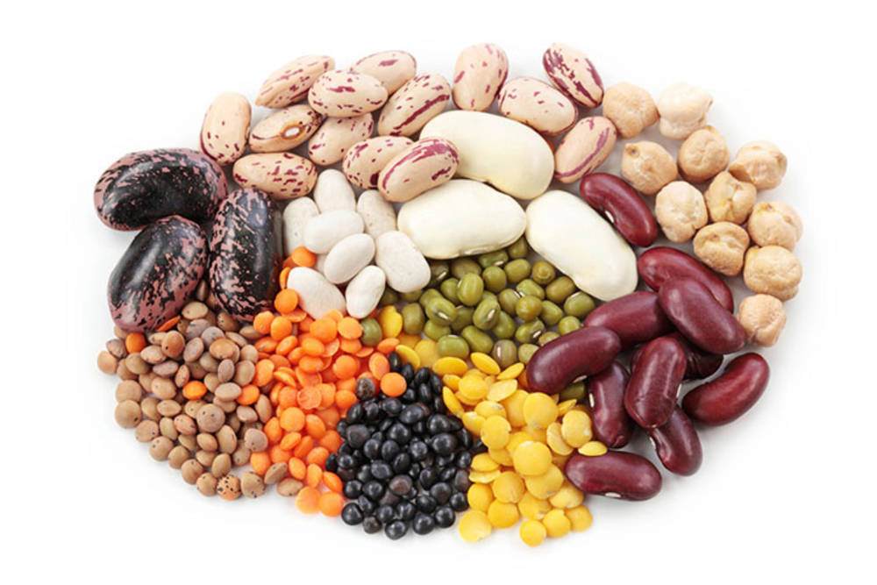
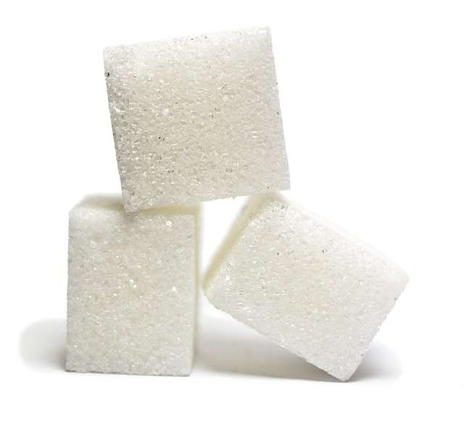
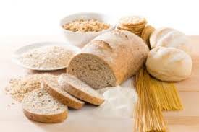
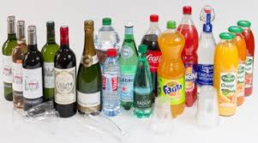
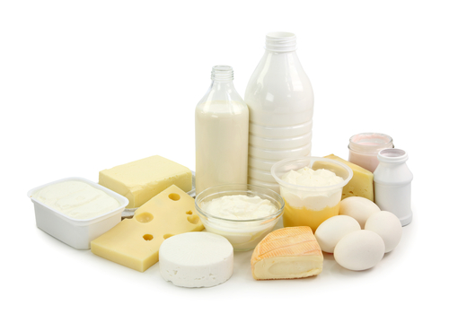
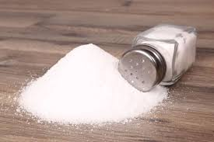
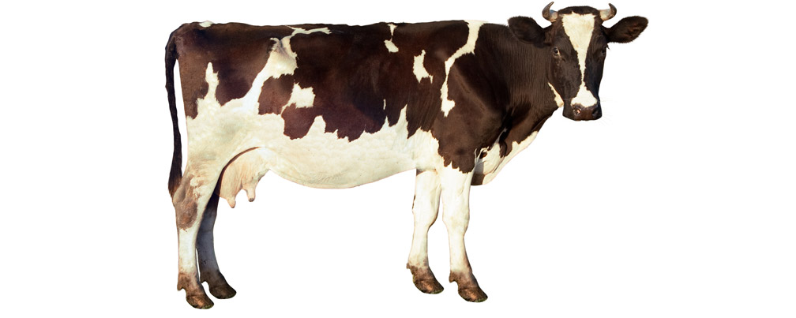



Les aliments: cliquez sur l’image
Il faudra cliquer sur l’icône pour revenir sur cette page
Fruits et légumes
Fruits à coque sans sel ajouté
Légumineuses
Produits céréaliers
Produits laitiers
Viande
Poisson et fruits de mer
Charcuterie
Matières grasses ajoutées
Produits sucrés
Boisson
Sel
Activité physique
Source:

Slide 5
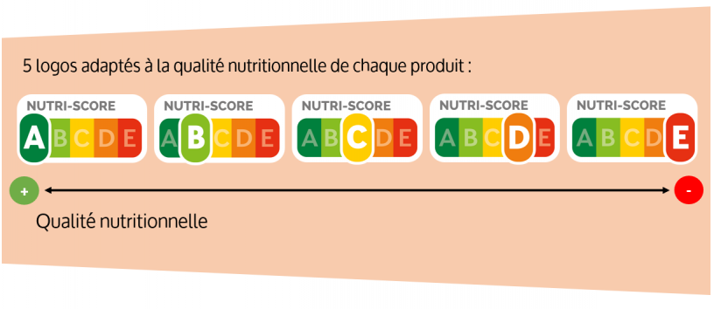
Le nutri-score, une aide pour choisir ses produits alimentaires
Ce logo classe de manière fiable les aliments selon leur qualité nutritionnelle dans une des 5 catégories identifiées par une couleur, il concerne tous les produits transformés.
(arrêté interministériel du ministère de la Santé, de l’Agriculture et de l’Economie et des finances - octobre 2017)

Slide 6
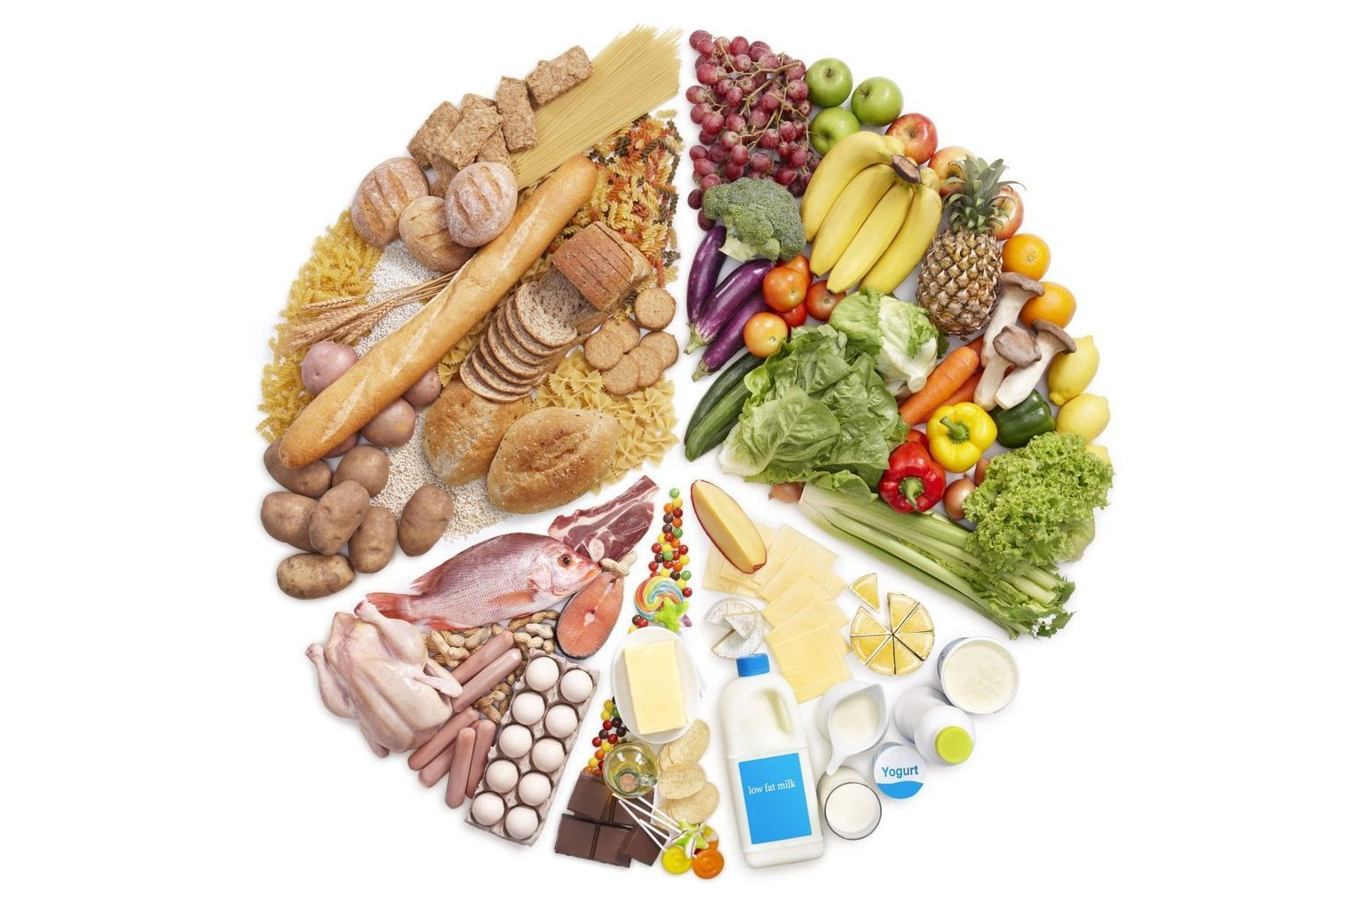
Les régimes amaigrissants
Un des inconvénients majeurs des régimes amaigrissants semble être… la prise de poids ! Une expertise scientifique de l’ANSES montre que la restriction calorique et les déséquilibres alimentaires entraînés par au moins quinze régimes populaires et très diffusés auprès du grand public, sont associés à une reprise de poids.
Source:

Slide 7
prise de poids et régimes amaigrissants:
-Des modifications du métabolisme énergétique et la diminution de la masse corporelle métaboliquement active (masse maigre).
-En outre, l’expertise pointe du doigt des risques pour la santé osseuse, le système cardiovasculaire et les reins, ainsi que la possibilité de perturbations psychologiques de type anorexie/boulimie en cas de régime très strict.
-En conséquence un régime amaigrissant n’est pas anodin et doit faire l'objet d'une prise en charge par un spécialiste en nutrition
Source:

Slide 8


L’hydratation du sportif et du sédentaire
Source:

Slide 9
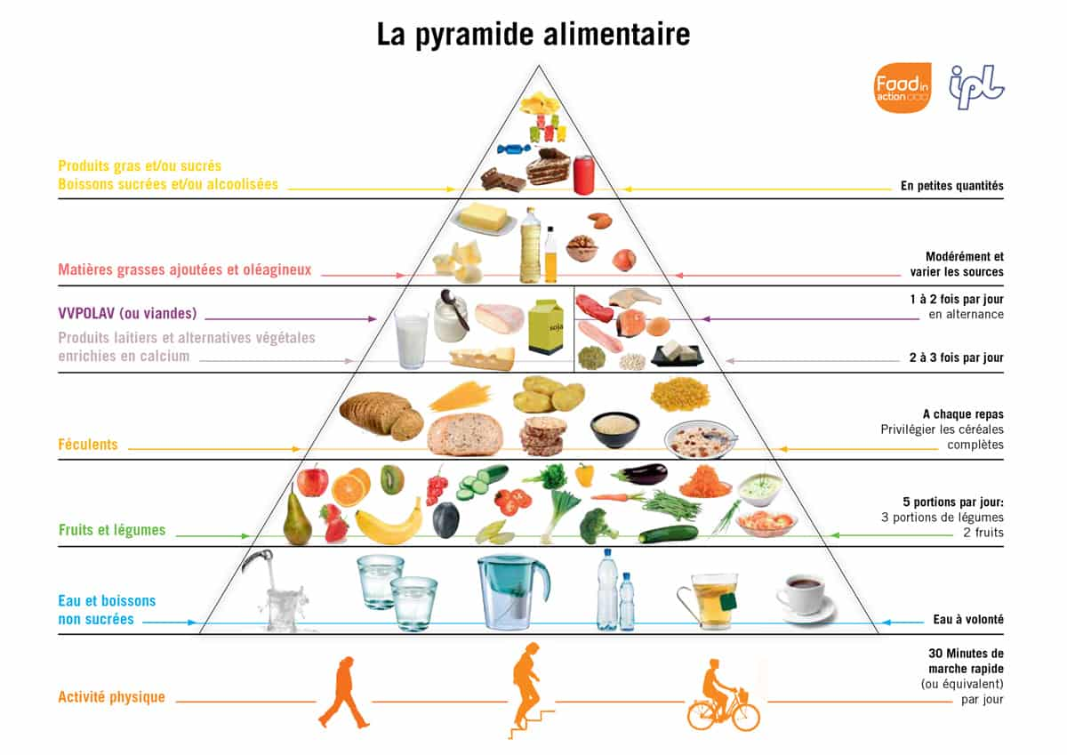
Source:

Slide 10
Fruits, légumes, légumineuses
Fruits et légumes : au moins 5 portions de 80 à 100 g par jour, quel que soit le mode de préparation (crus, cuits, frais, surgelés ou en conserve). Limiter la consommation sous forme de jus de fruit et de fruits secs.
Fruits à coque sans sel ajouté : une petite poignée par jour pour les personnes ne présentant pas d’allergie à ces aliments (amandes, noix, noisettes, pistaches…).
Légumineuses : au moins 2 fois par semaine : les lentilles, fèves, pois chiches, haricots secs… représentent d’excellentes sources de fibres et de protéines, pouvant aider à limiter les apports en viande.

Slide 11
Produits céréaliers, laitiers, viandes, poissons / fruits de mer
Produits céréaliers : tous les jours, en privilégiant les produits complets ou peu raffinés (riz, pâtes ou pain complets…).
Produits laitiers : 2 portions par jour, une portion correspondant à 150 ml de lait, 125 g de yaourt ou 30 g de fromage.
Viande : privilégier la volaille et limiter la consommation de viande rouge (bœuf, porc, veau, mouton, chèvre, cheval, sanglier, biche) à 500 g par semaine maximum.
Poisson et fruits de mer : 2 portions par semaine, dont une de poisson gras (sardine, maquereau, thon, saumon). Varier les espèces et les lieux d’approvisionnement pour limiter l’exposition aux contaminants.

Slide 12
Charcuterie, matières grasses et produits sucrés
Charcuterie : limiter la consommation à 150 g par semaine maximum.
Matières grasses ajoutées : à limiter. Privilégier les matières grasses végétales, et notamment les huiles de colza, noix et olive.
Produits sucrés : à limiter, en particulier les produits à la fois sucrés et gras, comme de nombreuses « céréales de petit-déjeuner » ou desserts (pâtisseries, desserts lactés, crèmes glacées).

Slide 13
Boisson, sel et activité physique
Boisson : favoriser l’eau (au minimum 1.5 / 2l par jour pour un sédentaire) et limiter les boissons sucrées ou édulcorées, ainsi que l’alcool. Le thé, le café et les infusions peuvent contribuer à l’apport en eau s’ils ne sont pas sucrés.
Sel : A réduire. Attention au sel "caché" dans le pain, les plats préparés, les charcuteries, les biscuits apéritifs… Concernant le sel "ajouté", mieux vaut privilégier le sel iodé.
Activité physique : au moins 30 minutes par jour, 5 jours par semaine. Il est recommandé de pratiquer différents types d’activité physique pour développer l’endurance, le renforcement musculaire, la souplesse et l’équilibre.

Slide 14

FIN
FIN

